Slide 1

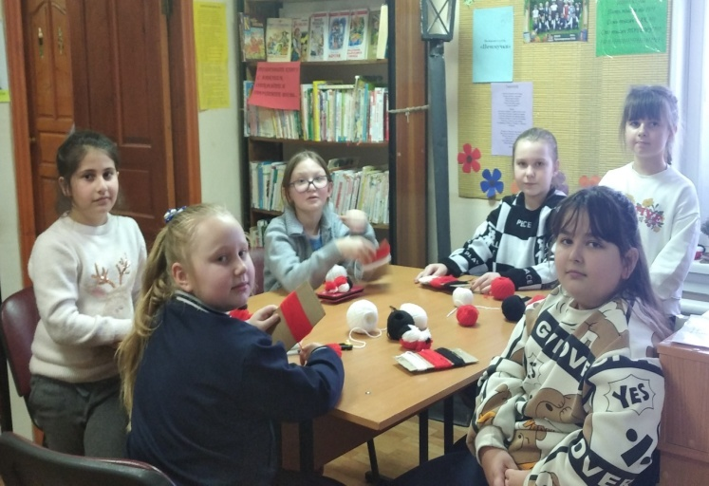
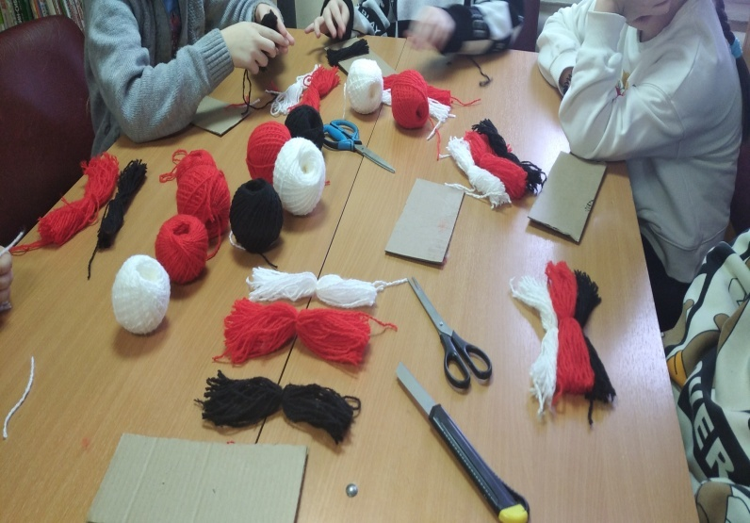
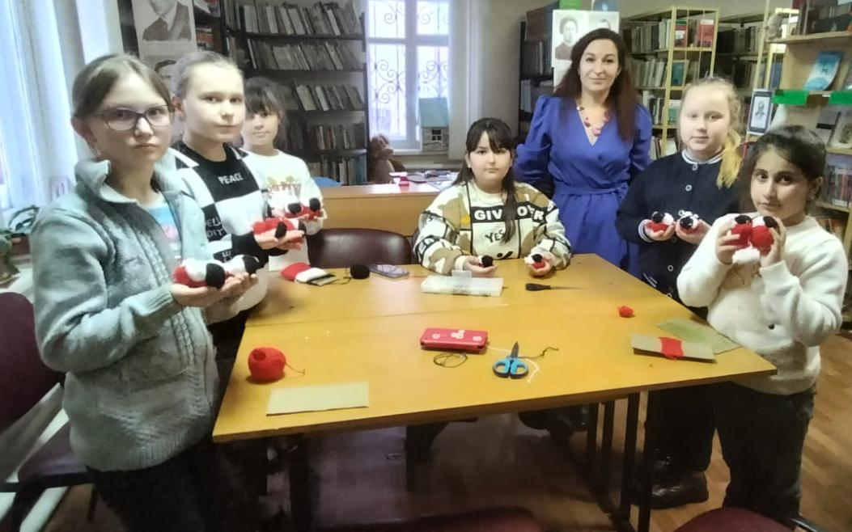
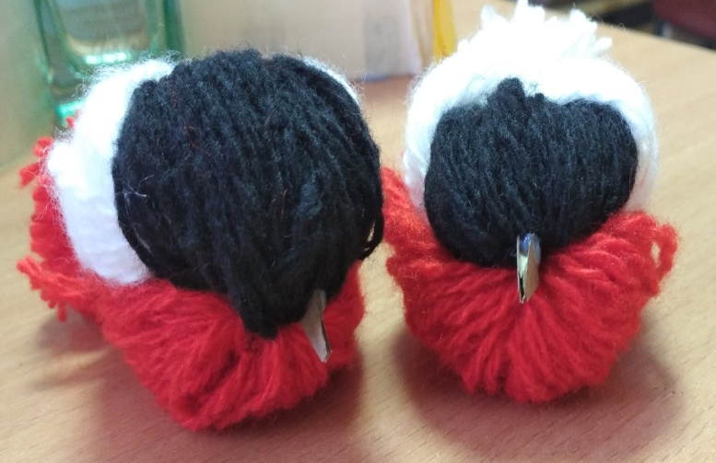
Мастер – класс «Зимующие птицы»
Снегири! Снегири!
До чего ж вы хороши!
Грудки красные горят
Привлекают всех ребят.. Снегири!!!Снегири!!!
Не боитесь вы зимы.. Остаетесь зимовать… Зиму-зимушку встречать.

